Slide 1

Význam zvířat pro lidstvo
aneb
JAK NÁS ZVÍŘATA PROVÁDĚJÍ NAŠÍ CIVILIZACÍ

Slide 2
Hra: odkdy nás provázejí? A proč jsme si je vybrali?

Slide 3
Hra: odkdy nás provázejí? A proč jsme si je vybrali?
V následující hře budete v každém kole řešit dvě otázky:
1. Kdy započalo soužití lidí s daným živočichem?
2. K jakému účelu si jej člověk k sobě připoutal?
Vaši odpověď na první otázku budete znázorňovat na přítomnou časovou osu. Odpovědí na druhou otázku bude jedna z nabízených možností, ze kterých si vyberete.

Slide 4
Hra: odkdy nás provázejí? A proč jsme si je vybrali?
KONTEXT
Na časové ose jsou předem vyznačeny některé přelomové události rané lidské historie.
Můžou vám pomoci při řešení první otázky, kdy je budete moci využít jako orientační body ukazující
stav vývoje lidské civilizace.

Slide 5
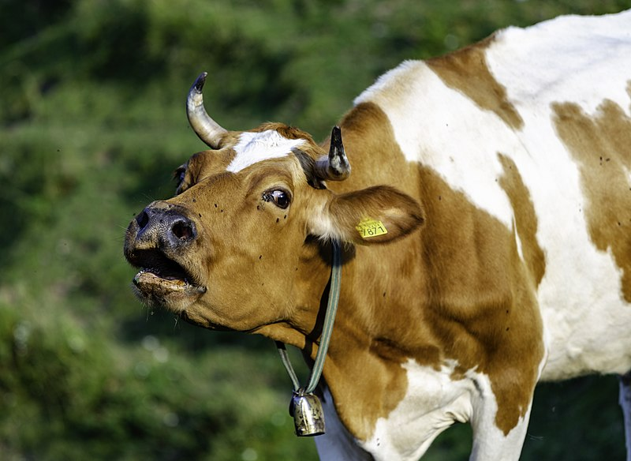
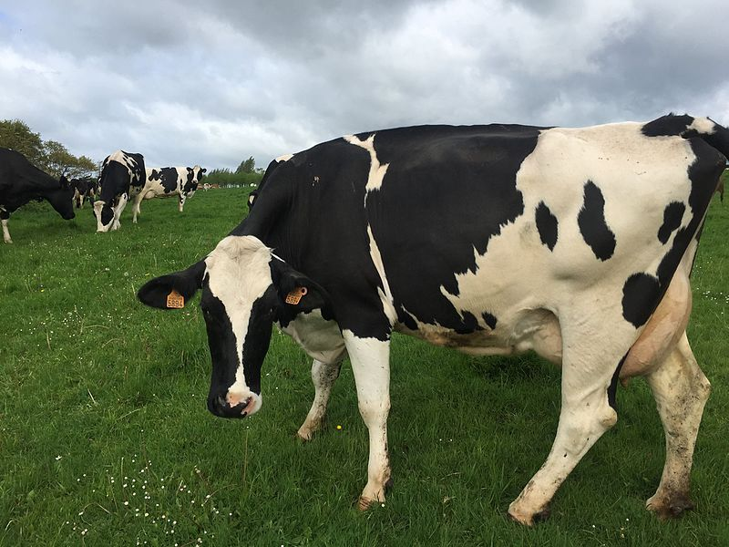
1. KOLO

Slide 6
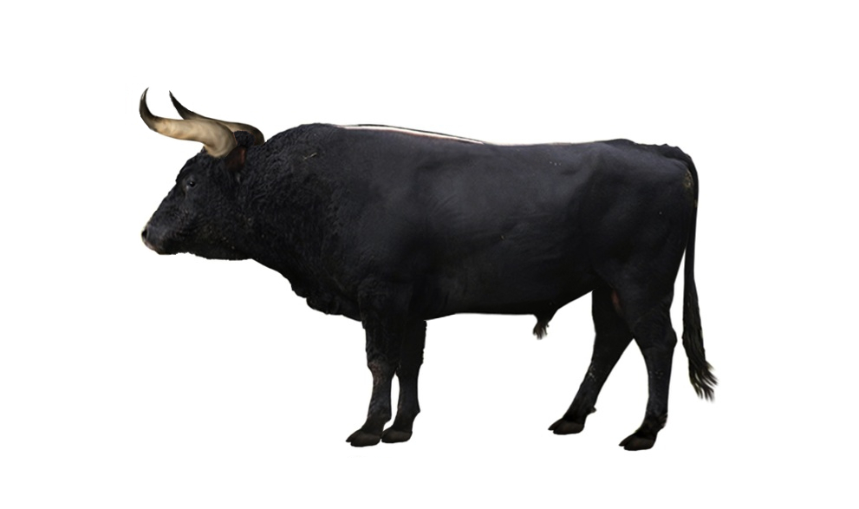
1. KOLO
8000 př. n. l.
západní Asie
pratur – dnes již vyhubený (poslední zabit r. 1627 v dnešním Polsku)
maso, mléko, kůže, práce

Slide 7
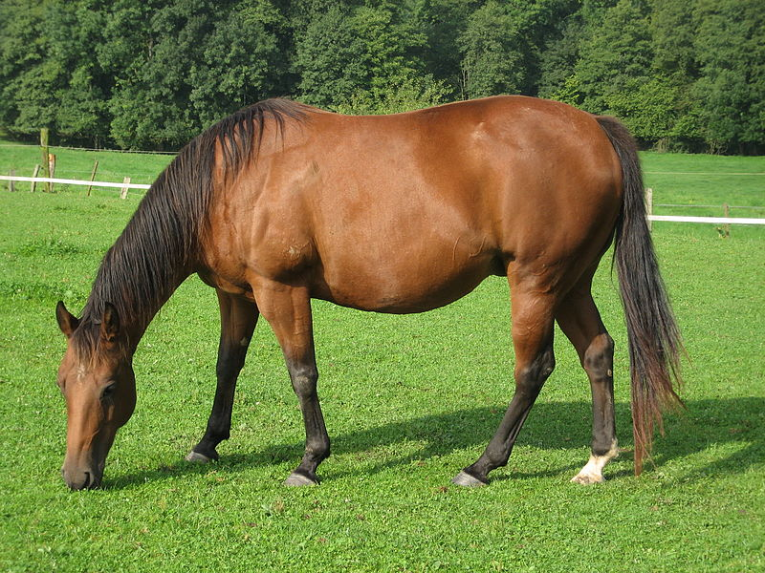
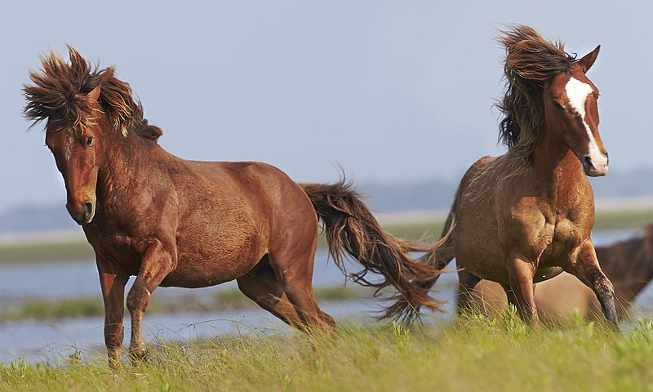
2. KOLO

Slide 8
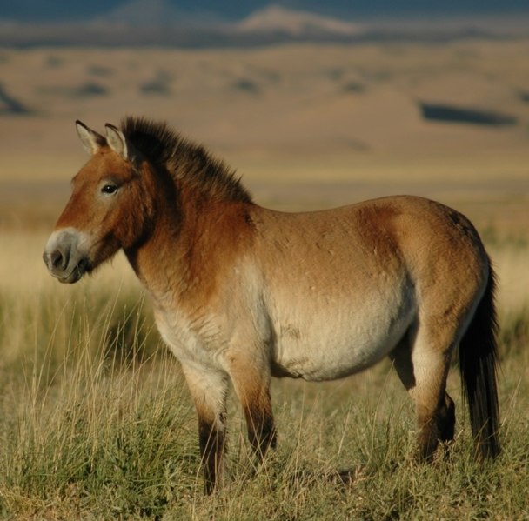
2. KOLO
3500 př. n. l.
Střední Asie (dnešní Kazachstán)
dnes již vyhubený druh divokého koně
transport, práce, ale i maso, mléko (kumys)

Slide 9
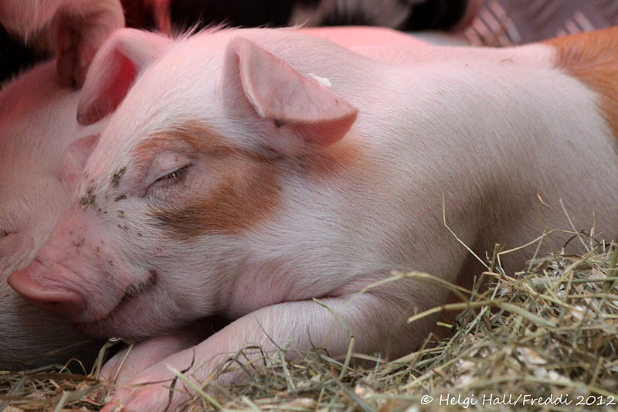
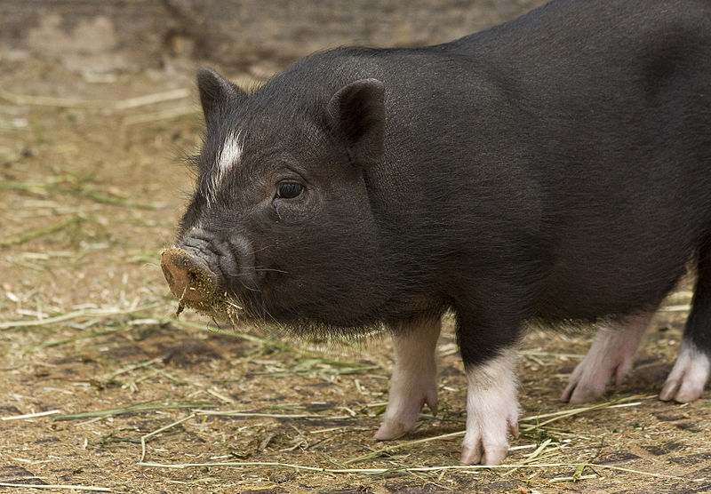
3. KOLO

Slide 10
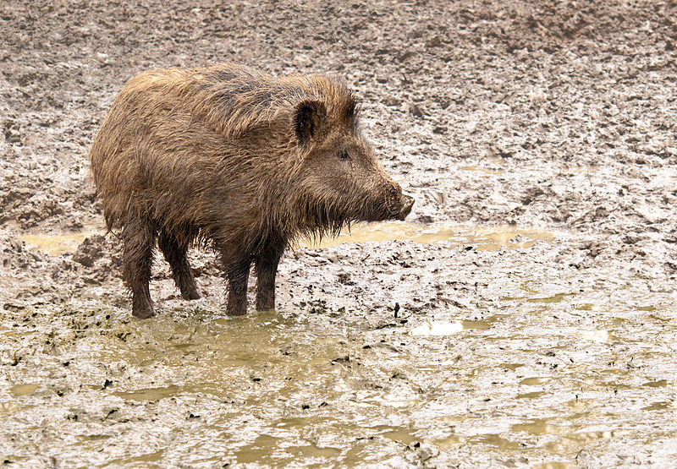
3. KOLO
9000 př. n. l.
západní Asie, dnešní Čína
různé poddruhy prasete divokého
maso, kůže

Slide 11
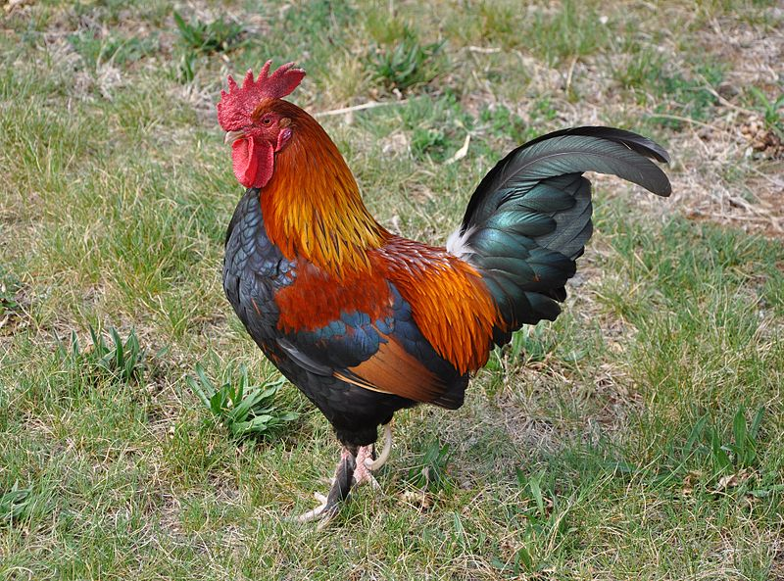
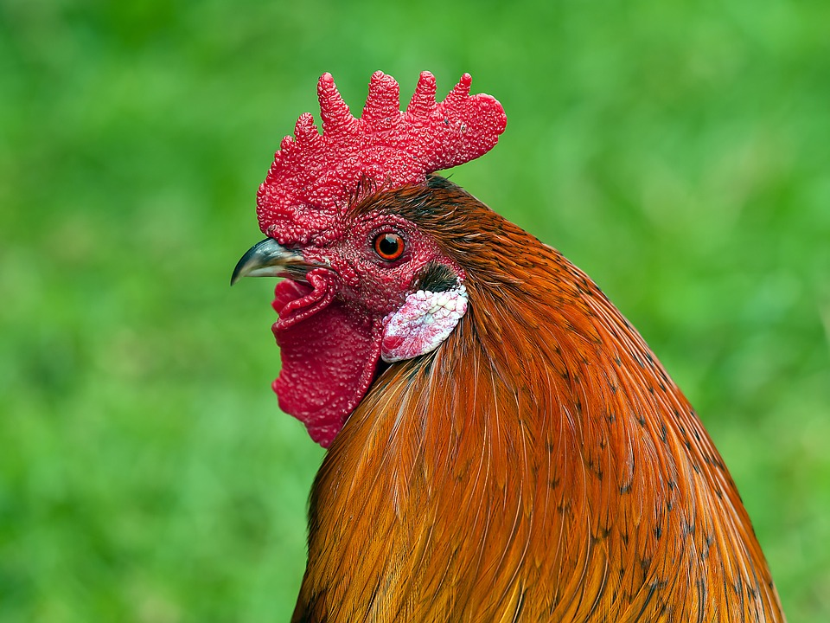
4. KOLO

Slide 12
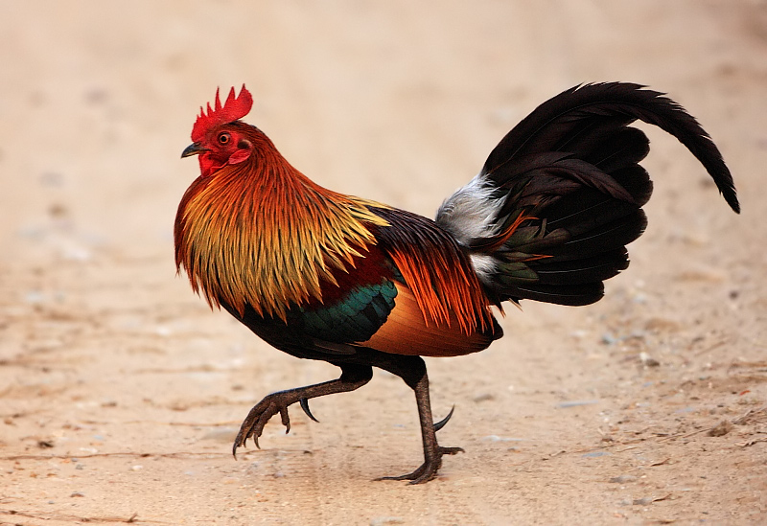
4. KOLO
6000 př. n. l.
jižní, jihovýchodní a východní Asie
kur bankivský
maso, vejce, zábava

Slide 13
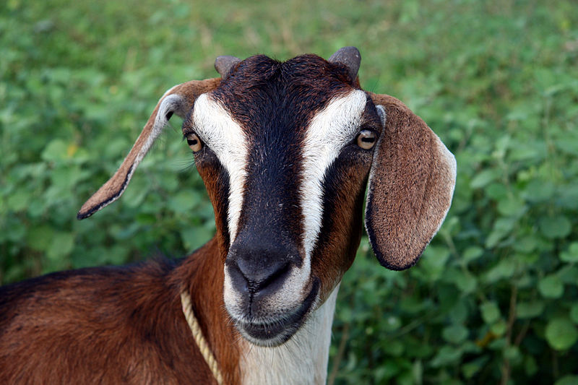
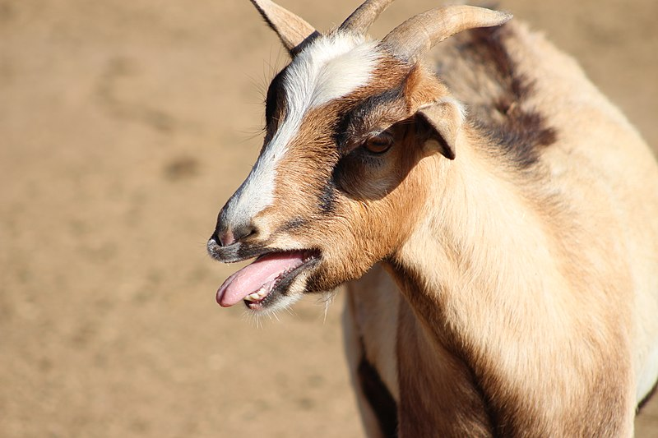
5. KOLO

Slide 14
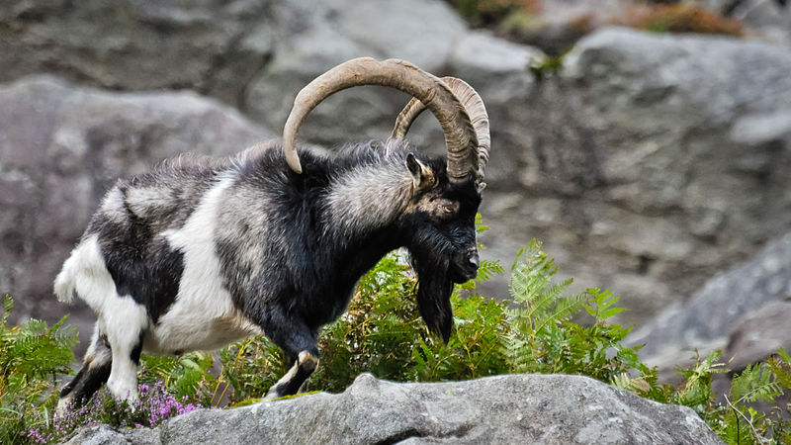
5. KOLO
10000 př. n. l.
dnešní Írán
koza bezoárová
maso, mléko, kůže

Slide 15
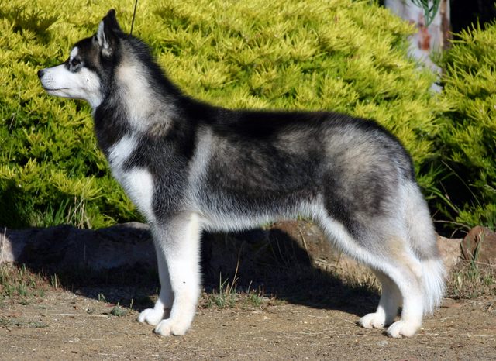
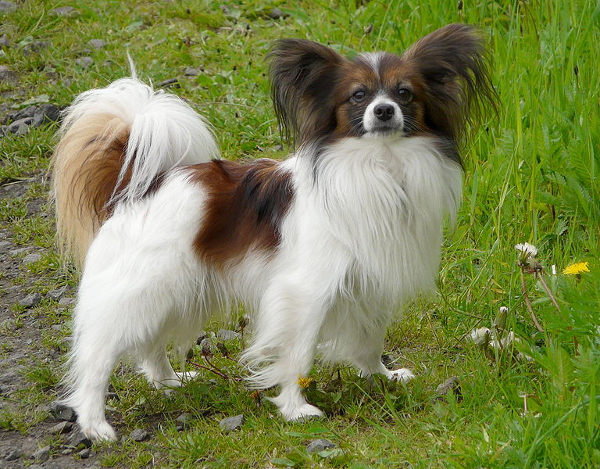
6. KOLO

Slide 16
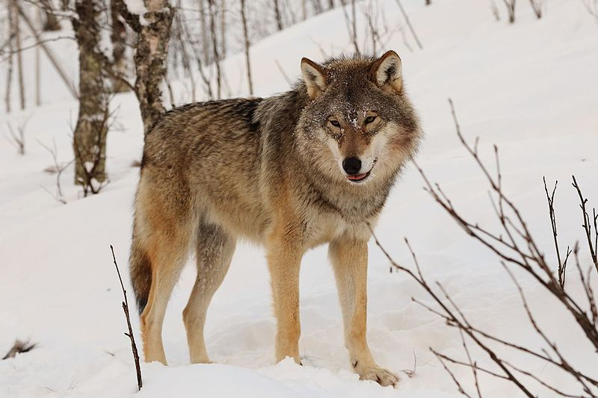
6. KOLO
13000 př. n. l.
Evropa
dnes již vyhubené poddruhy vlka obecného
komenzál – společník, schopnost specializace na více účelů

Slide 17
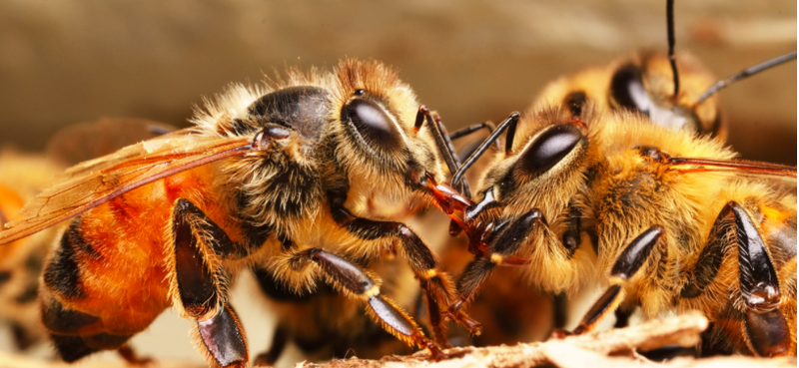
7. KOLO

Slide 18
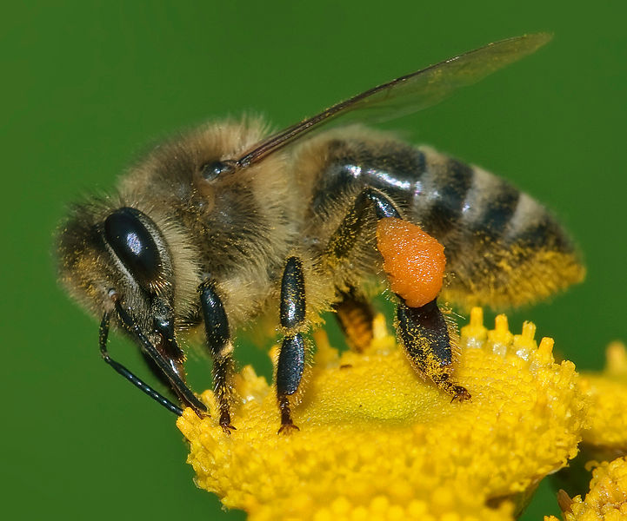
7. KOLO
4000 př. n. l.
starověký Egypt
včela medonosná
med, vosk, opylovací funkce

Slide 19
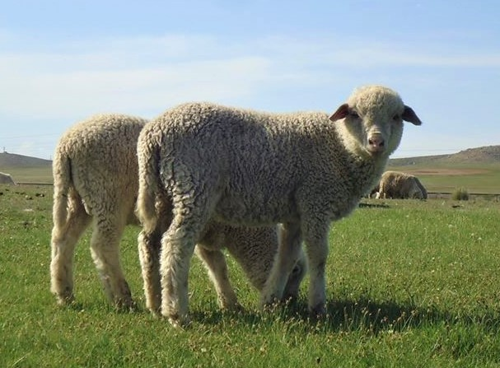
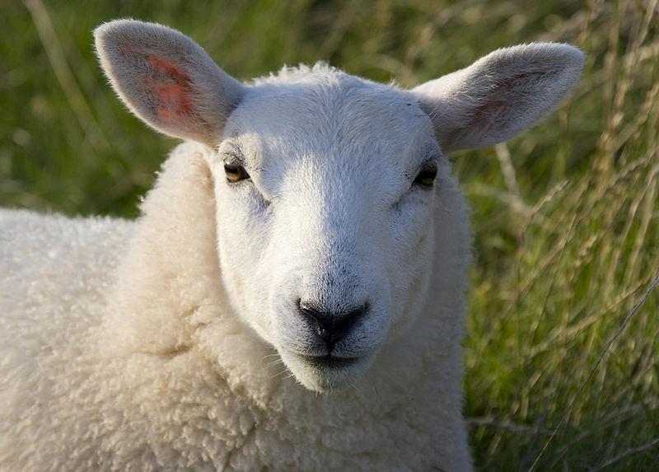
8. KOLO

Slide 20
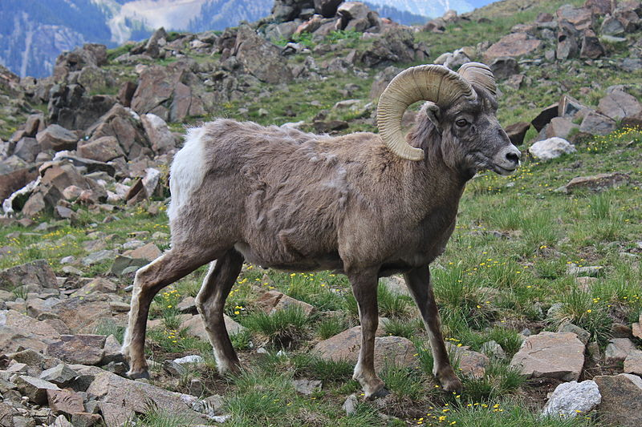
8. KOLO
9000-8500 př. n. l.
Blízký východ – Sýrie, Turecko, Írán
konkrétní předek neznámý, zřejmě vyšlechtěna z více druhů divokých ovcí a muflonů
maso, mléko, kůže, vlna

Slide 21
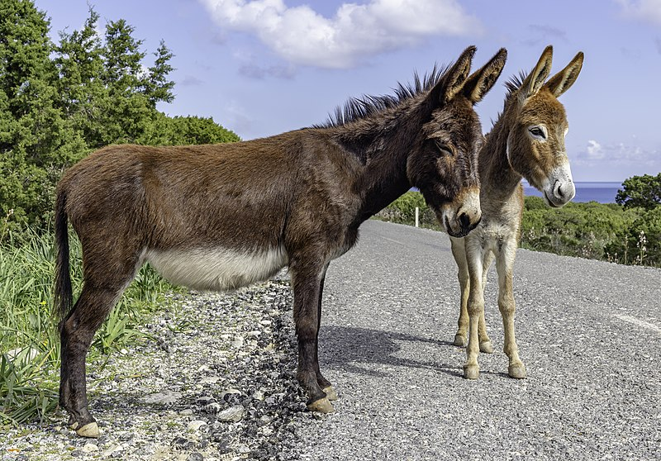
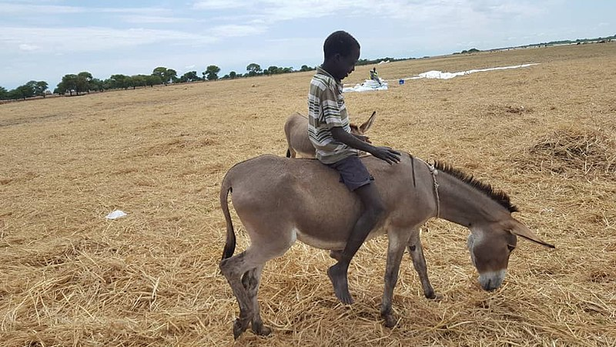
9. KOLO

Slide 22
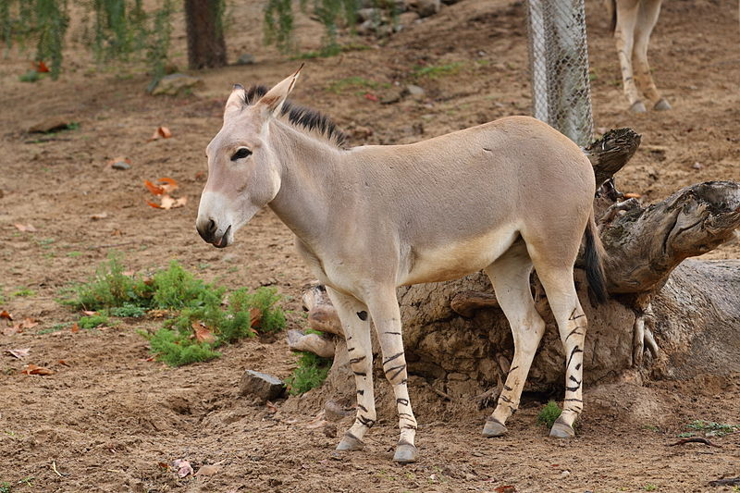
9. KOLO
5000 př. n. l.
starověký Egypt
osel africký – 2 poddruhy
práce, transport, maso, mléko

Slide 23
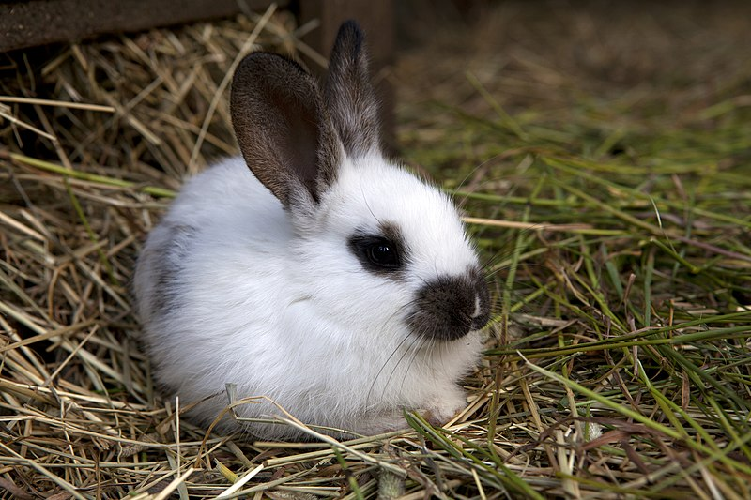
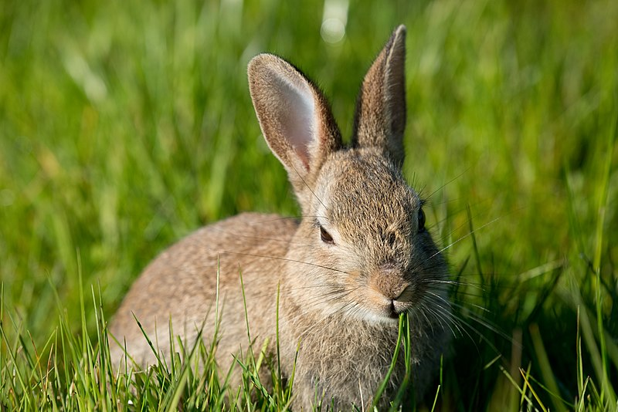
10. KOLO

Slide 24
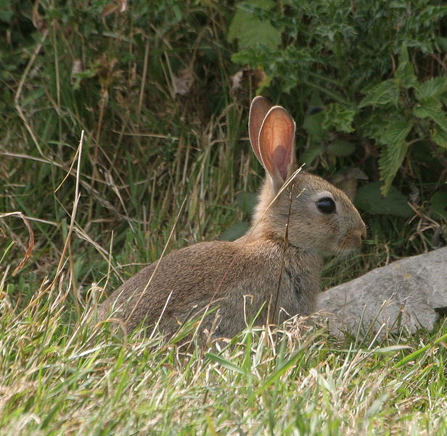
10. KOLO
600 n. l.
Evropa
králík divoký
maso, kůže

Slide 25
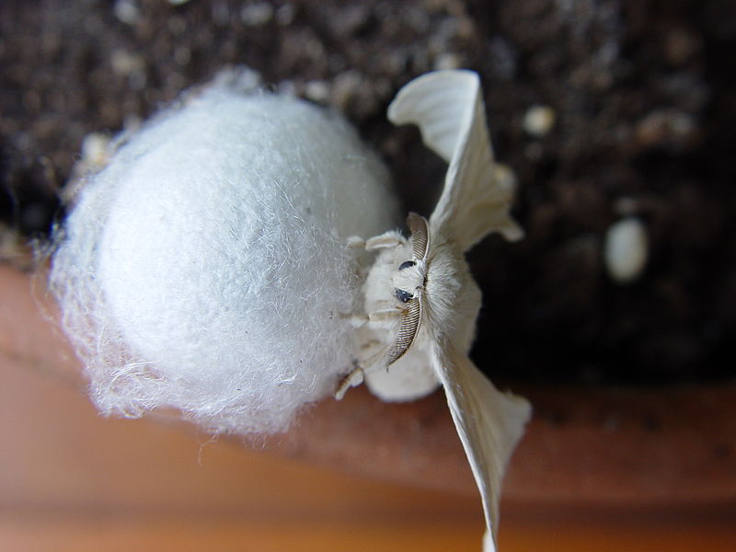
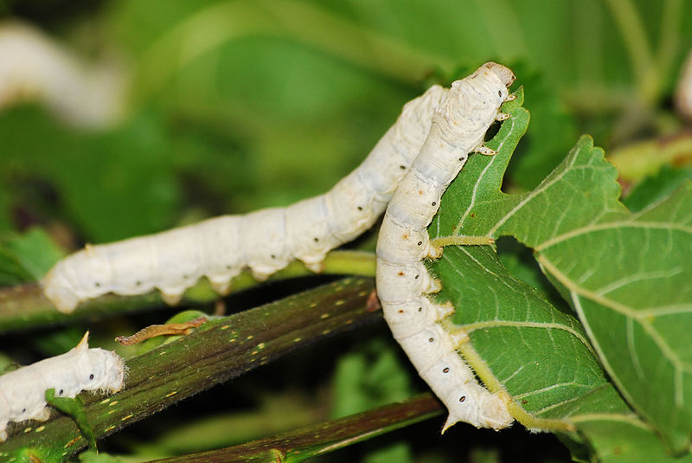
11. KOLO

Slide 26
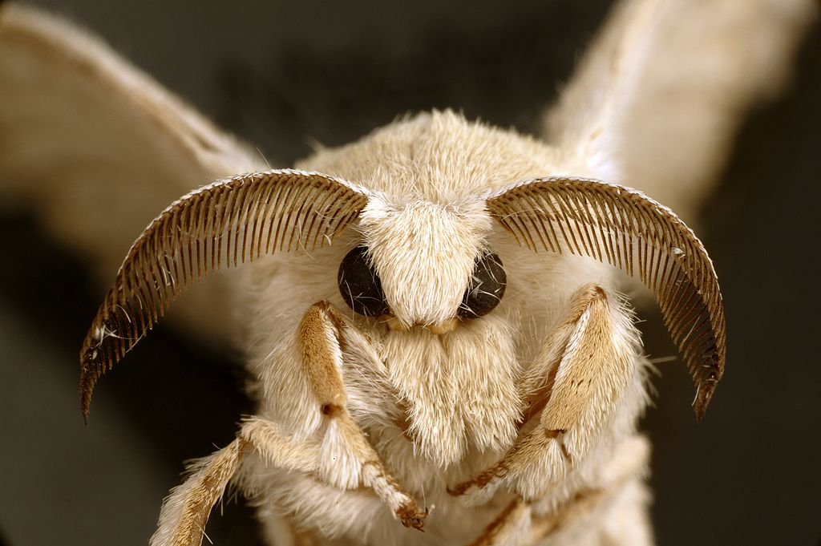
11. KOLO
3000 př. n. l.
Čína
kompletně závislý na člověku
hedvábí, jídlo

Slide 27
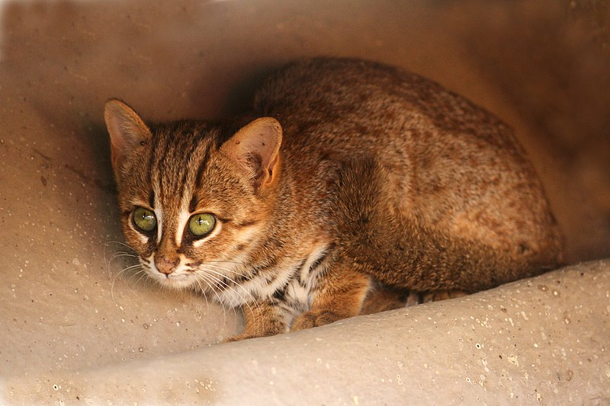
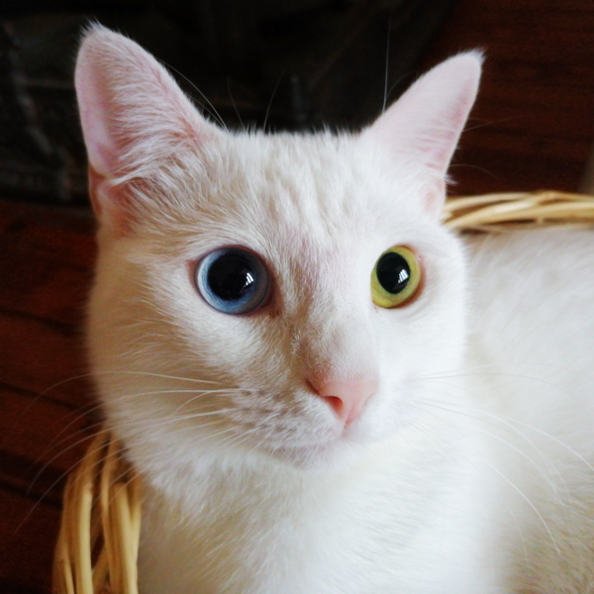
12. KOLO

Slide 28
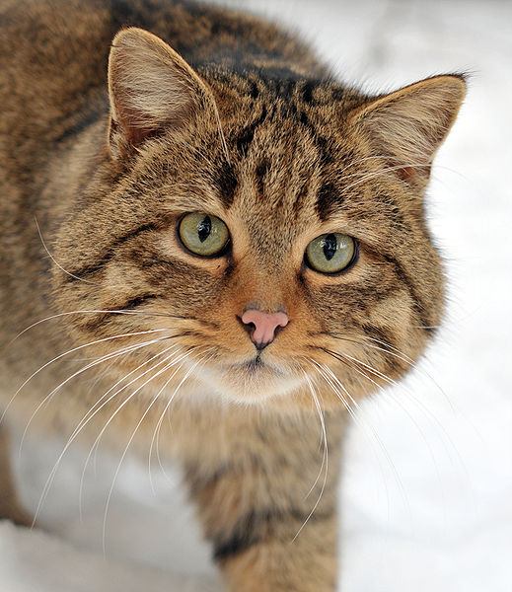
12. KOLO
8000-7500 př. n. l.
Střední východ
kočka divoká (plavá)
komenzál – společník; odlov hlodavců

Slide 29
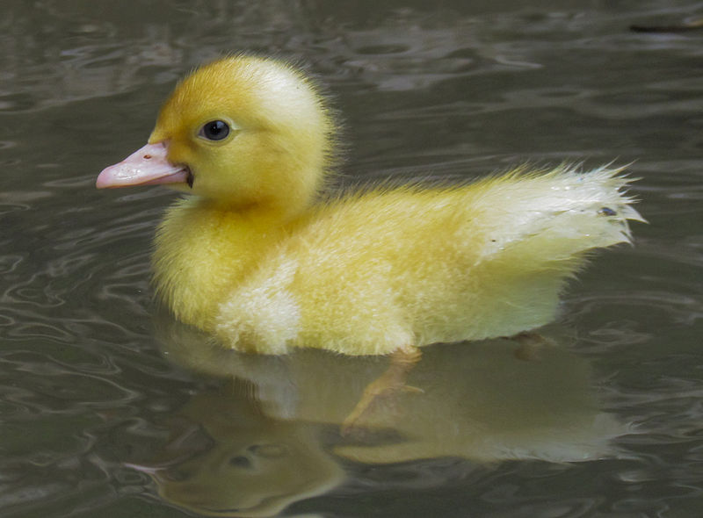
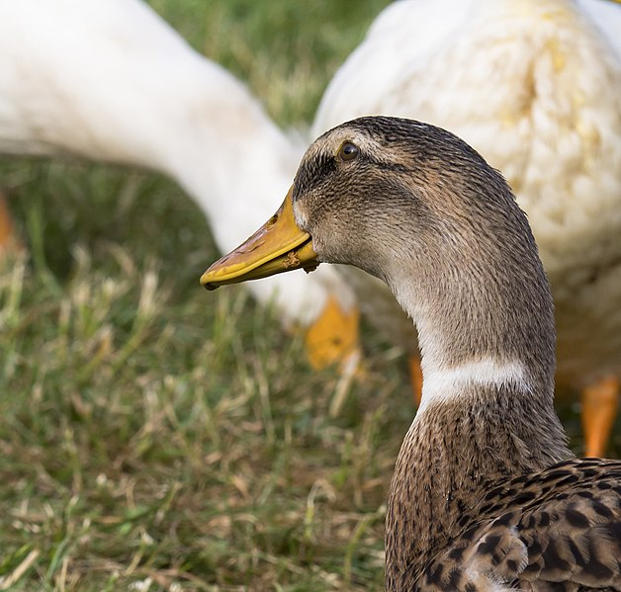
13. KOLO

Slide 30
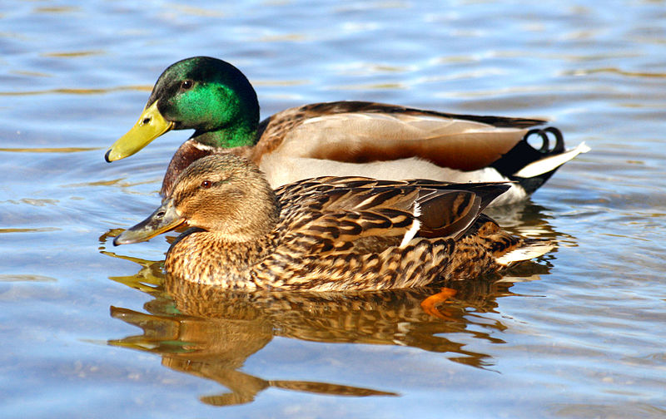
13. KOLO
4000 př. n. l.
jihovýchodní Asie, Čína
kachna divoká
maso, vejce, peří

Slide 31
JAK přicházeli v průběhu času...
pes 13 tis. př. n. l.
koza 10 tis. př. n. l.
prase 9 tis. př. n. l.
ovce 9-8,5 tis. př. n. l.
tur 8 tis. př. n. l.
kočka 8-7,5 tis. př. n. l.
kur 6 tis. př. n. l.
osel 5 tis. př. n. l.
včela 4 tis. př. n. l.
kachna 4 tis. př. n. l.
kůň 3,5 tis. př. n. l.
bourec 3 tis. př. n. l.
králík 600 n. l.

Slide 32
…a co bylo důvodem
pes 13 tis. př. n. l.
koza 10 tis. př. n. l.
prase 9 tis. př. n. l.
ovce 9-8,5 tis. př. n. l.
tur 8 tis. př. n. l.
kočka 8-7,5 tis. př. n. l.
kur 6 tis. př. n. l.
osel 5 tis. př. n. l.
včela 4 tis. př. n. l.
kachna 4 tis. př. n. l.
kůň 3,5 tis. př. n. l.
bourec 3 tis. př. n. l.
králík 600 n. l.

Slide 33
SAMOZŘEJMĚ NEBYLI JEDINÍ…

Slide 34
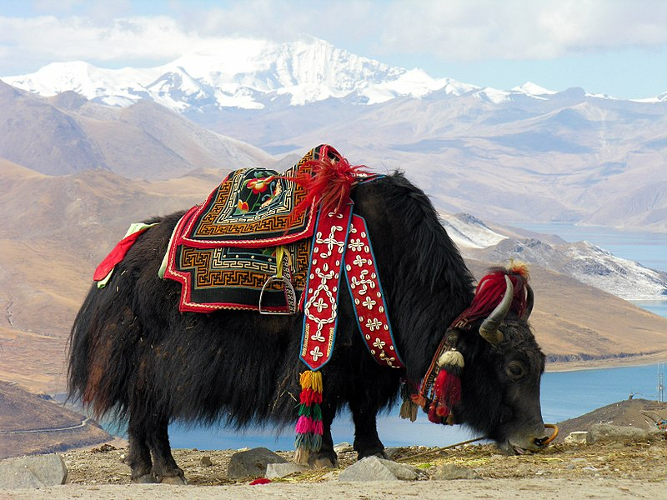
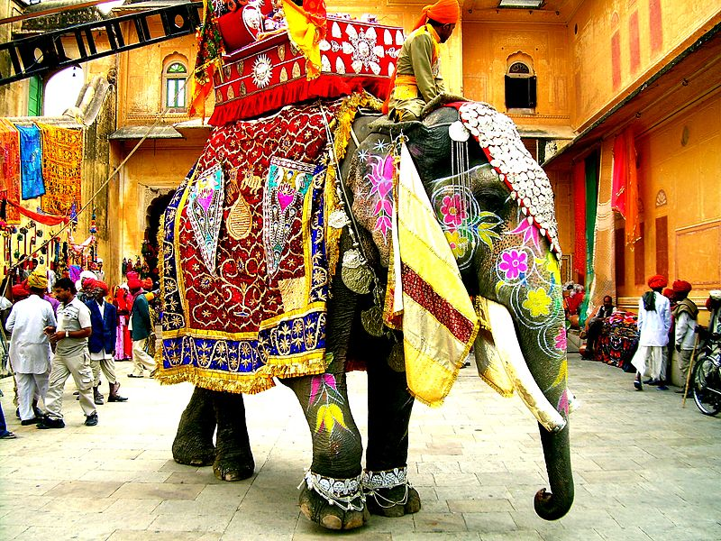
SAMOZŘEJMĚ NEBYLI JEDINÍ…

Slide 35
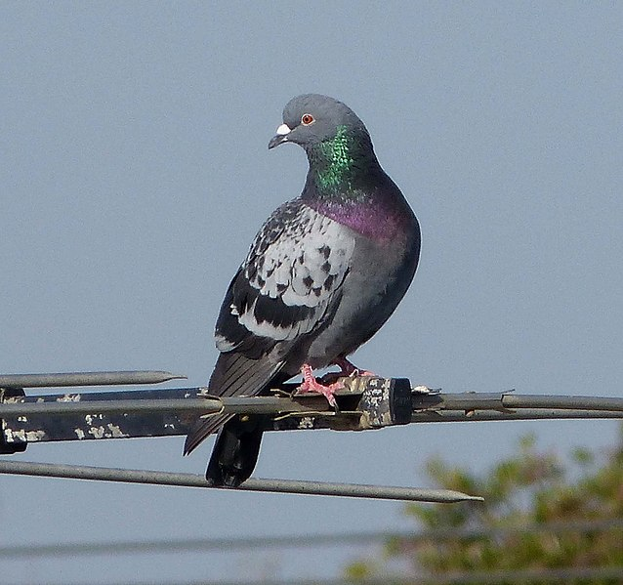
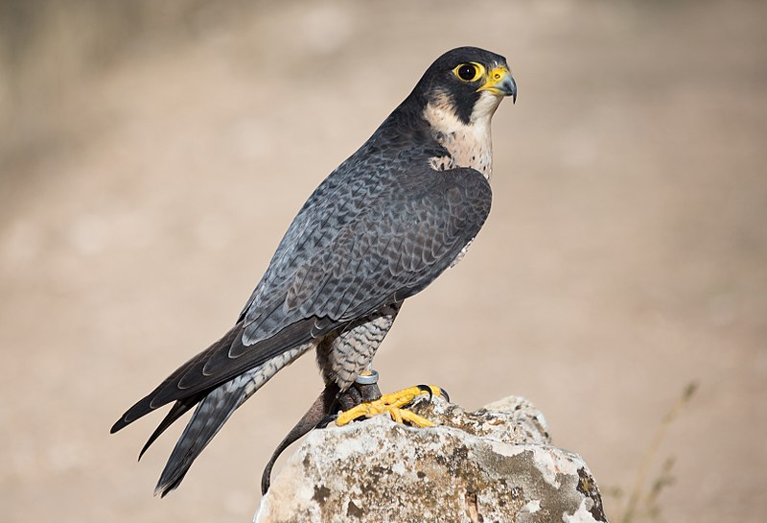
SAMOZŘEJMĚ NEBYLI JEDINÍ…

Slide 36
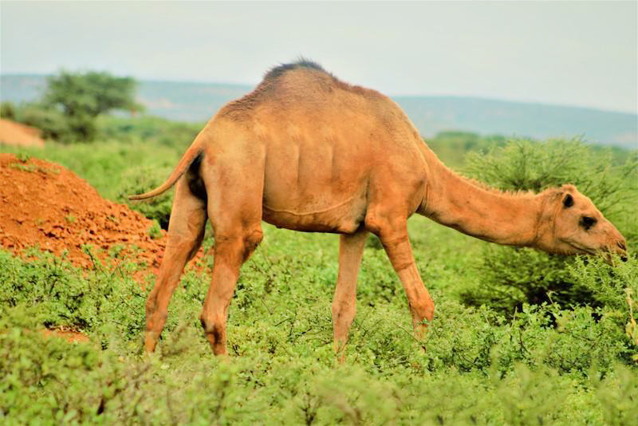
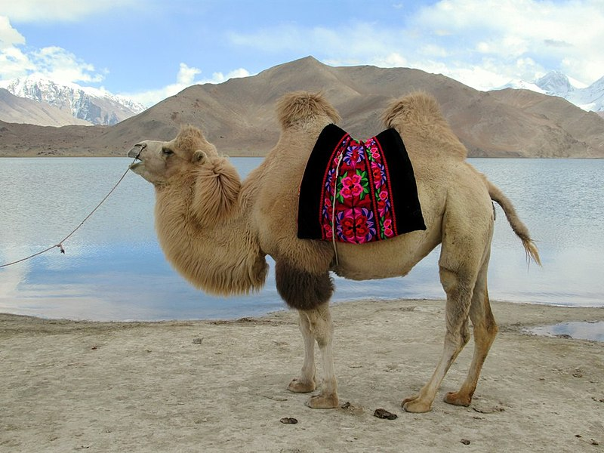
SAMOZŘEJMĚ NEBYLI JEDINÍ…

Slide 37
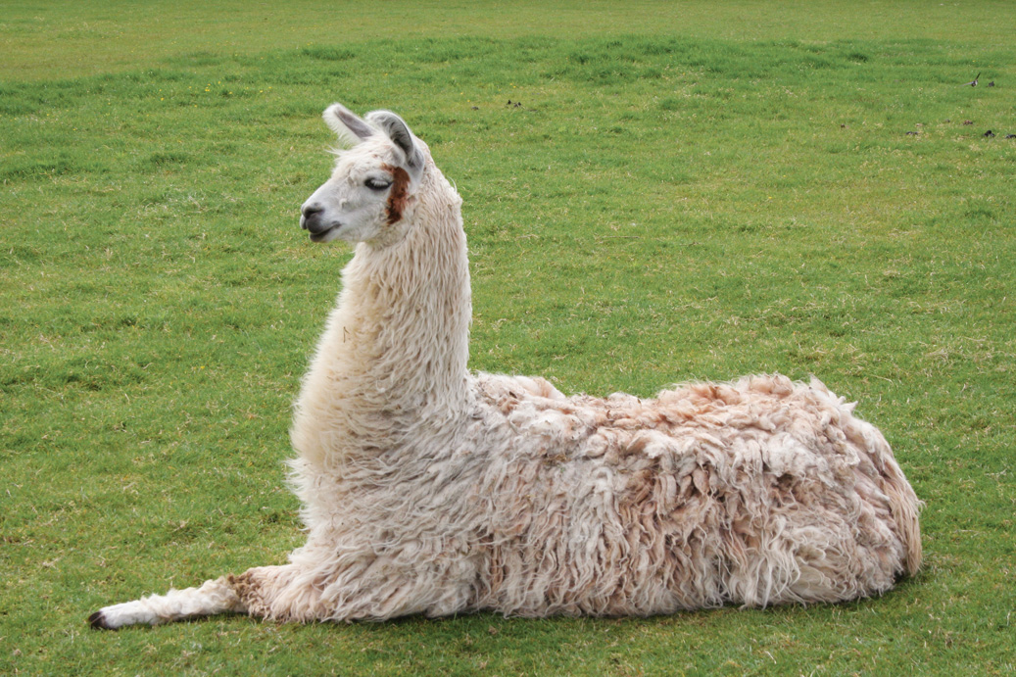
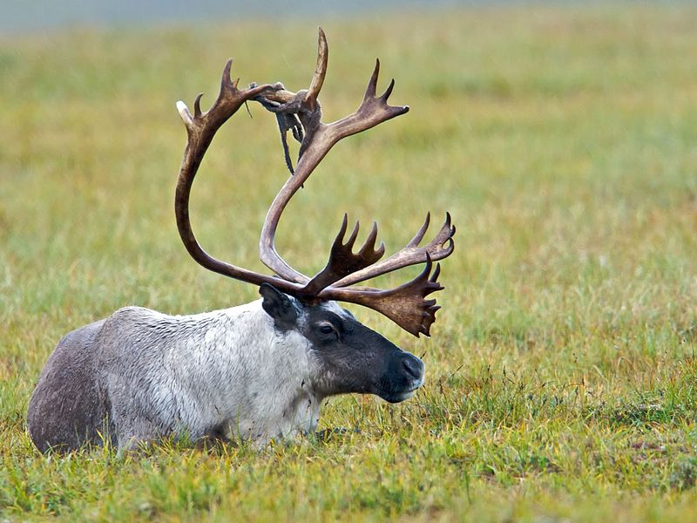
SAMOZŘEJMĚ NEBYLI JEDINÍ…

Slide 38
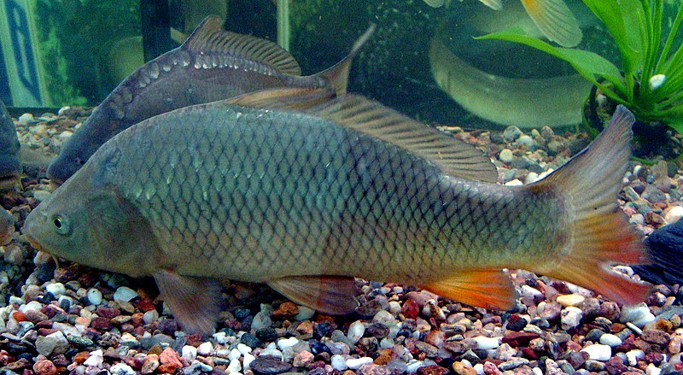
SAMOZŘEJMĚ NEBYLI JEDINÍ…

Slide 39
ale proč zrovna tyto druhy?
PRINCIP ANNY KARENINY
„Všechny šťastné rodiny jsou si podobné, každá nešťastná rodina je nešťastná po svém.“
NUTNÉ PODMÍNKY PRAVÉ DOMESTIKACE
Jednoduché krmení
Rychlost růstu
Odchov v zajetí
Agresivita
Panikaření
Sociální struktura

Slide 40
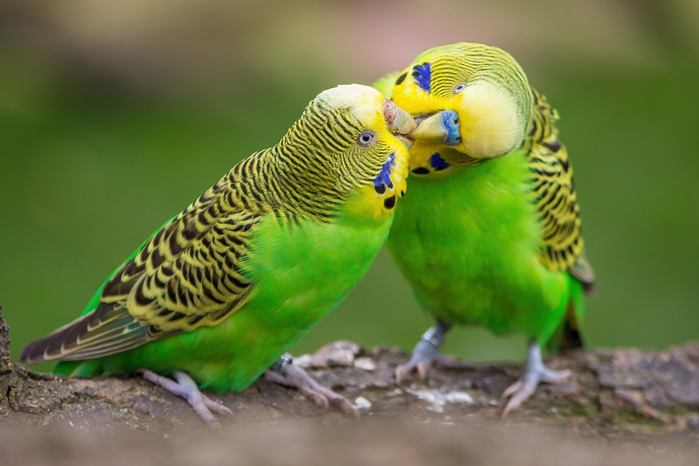
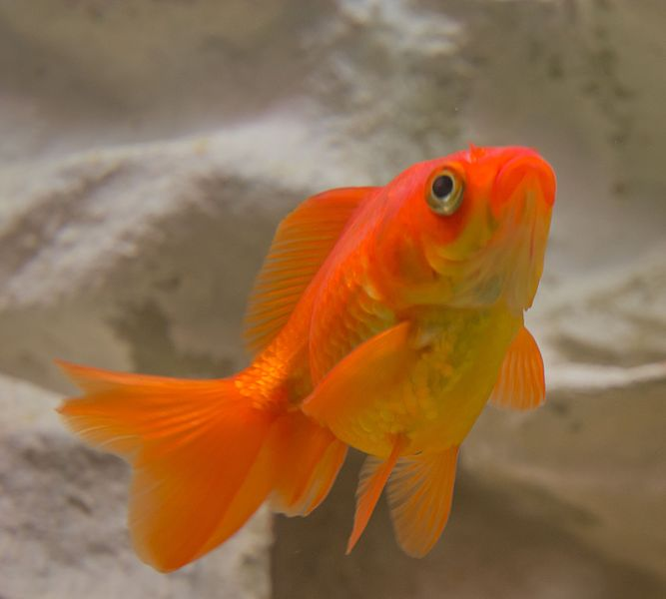
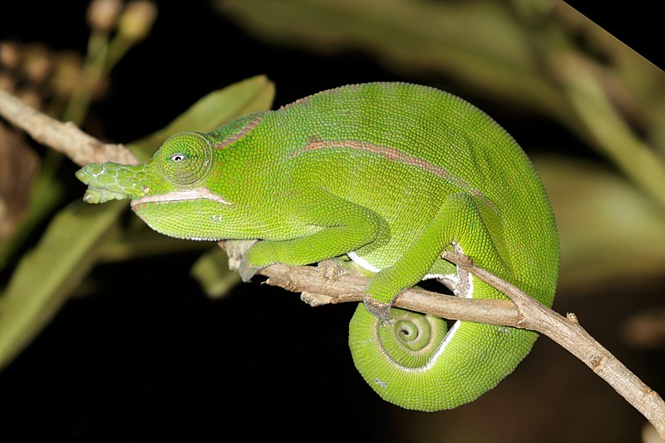



dnes lidé chovají skoro vše

Slide 41
MĚJTE RÁDI SVÉ ZVÍŘECÍ MILÁČKY
…A UVĚDOMTE SI, JAK DLOUHO UŽ DRŽÍ LIDSKOU CIVILIZACI NAD VODOU ☺

